Slide 1
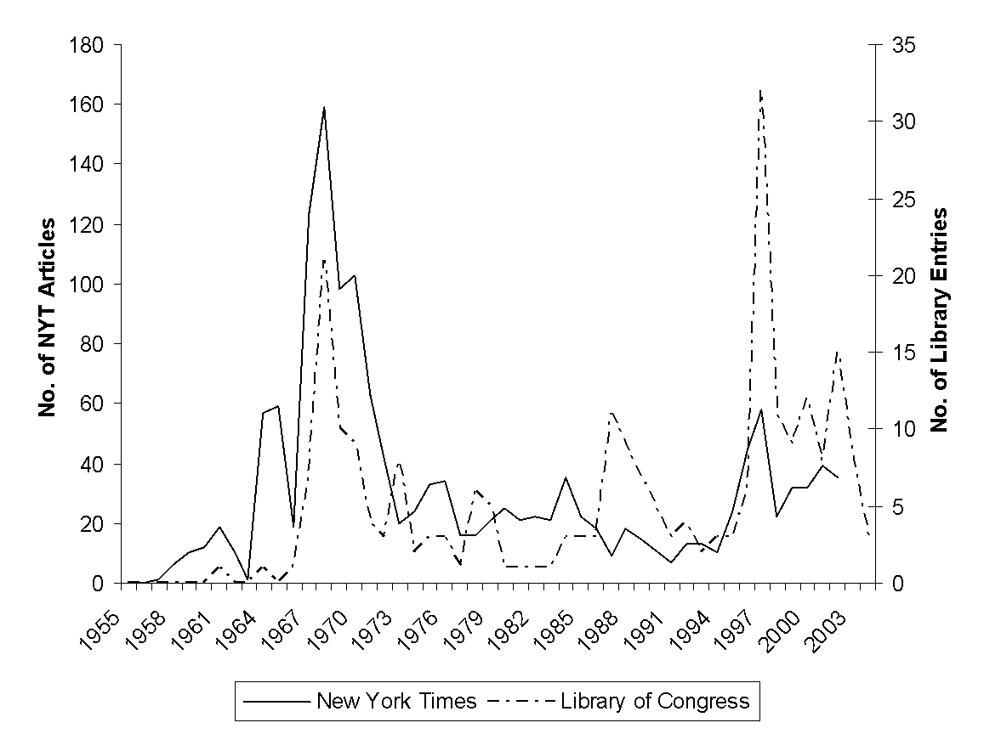
CIRES Survey
(1991-93)

Slide 2


